Slide 1



Mini-Redis
、
第六组：谢俊 邓铭辉 栗威
To the world you may be one person, but to one person you may be the worl person, but to one person you may be the world.

Slide 2
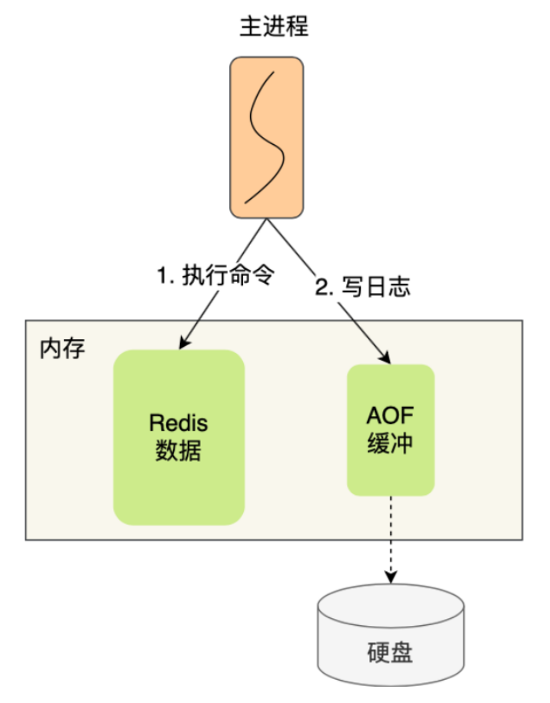
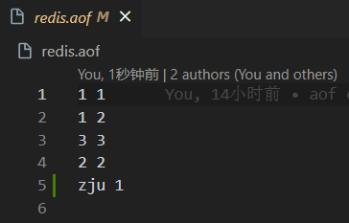
AOF
Redis 每执行一条写操作命令，就把该命令以追加的方式写入到一个名为AOF的文件里，服务器在启动时，可以通过载入和执行AOF文件中保存的命令来还原服务器关闭之前的数据库状态。
写入

Slide 3
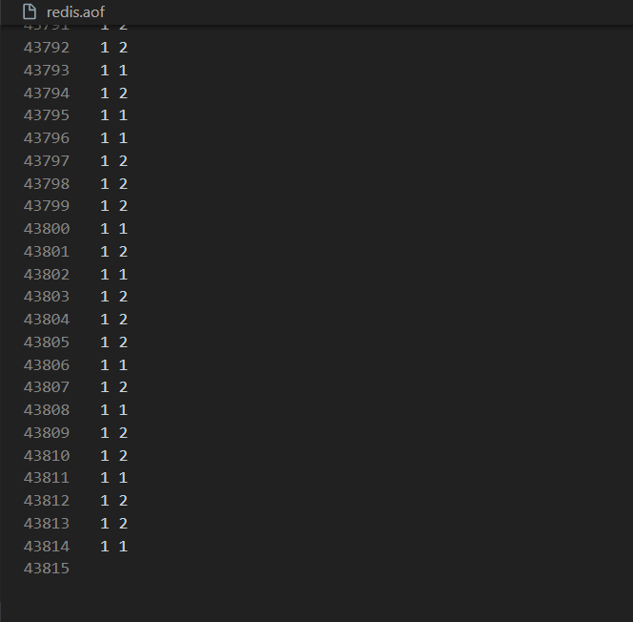
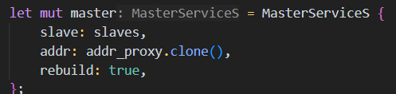
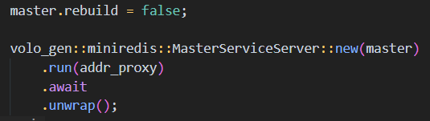
Meeting problem

Slide 4
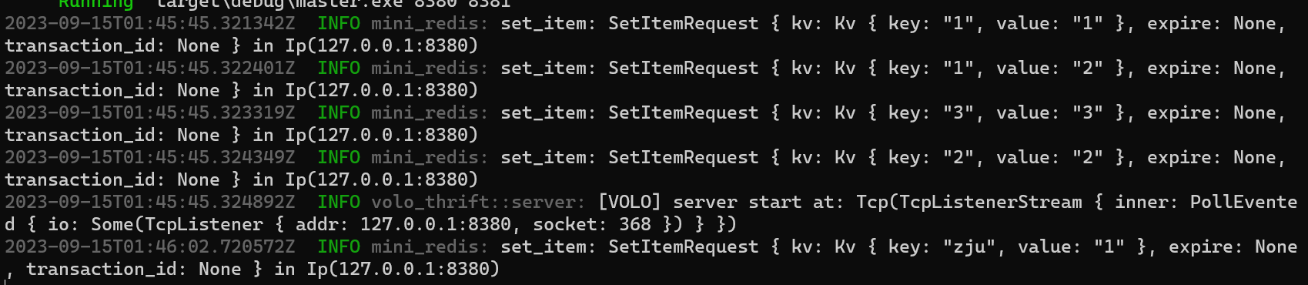
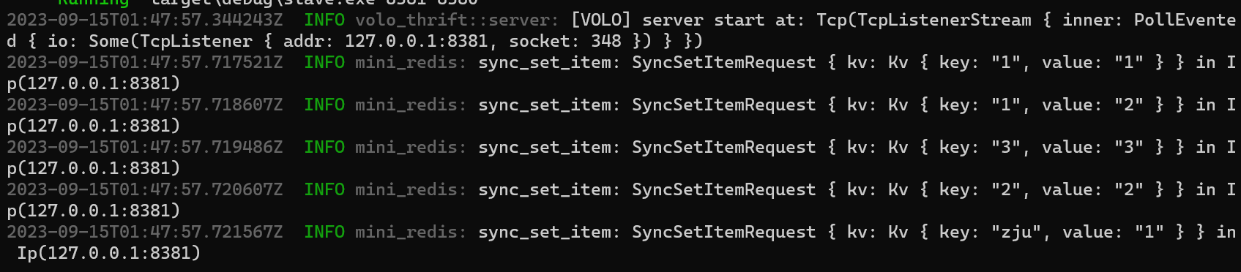
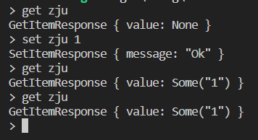

Slide 5


PART TWO
主从架构
Never frown, even when you are sad, because you never know who is falling in love with your smile.

Slide 6

Master/Slave
Get_item
ServerMulti
获取key的value
标识一段Transaction的开始
Set_item
Watch
加入新的键值对,并调用slave节点的set
Watch住一个特定的变量,在Transaction结束的时候判断
Exec
判断所有Watch value,若无误则执行事务

Slide 7

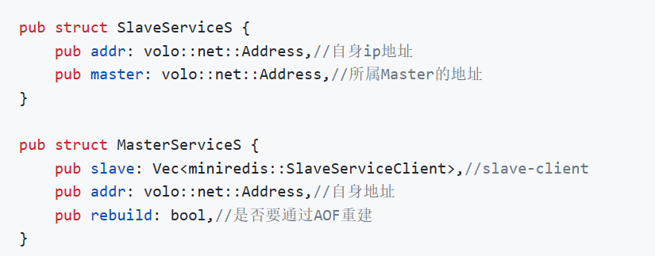
主从结构

Slide 8

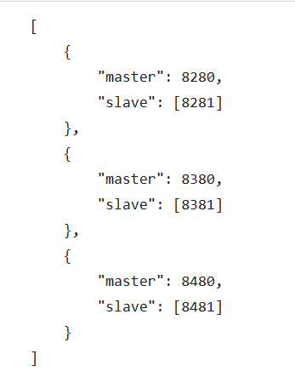
配置文件

Slide 9
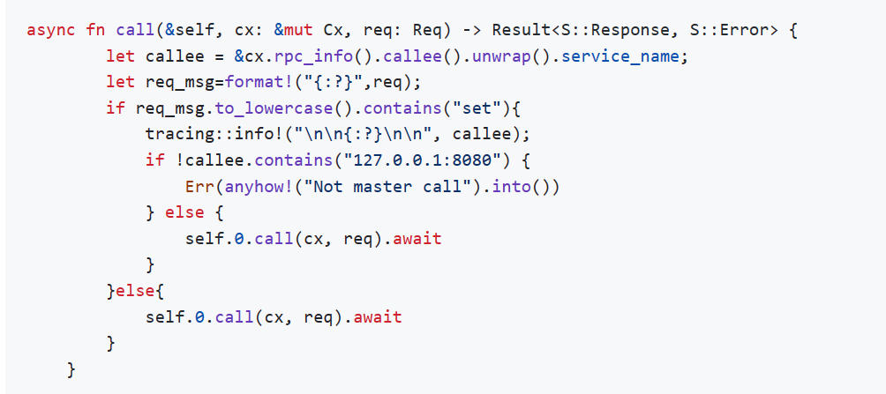
从节点set返回错误
主要通过中间件来实现,其中通过判断context中的Endpoint数据来判断请求来源,若不为主节点则拒绝请求
输入替换内容58pic.com输入替换内容58pic.com

Slide 10
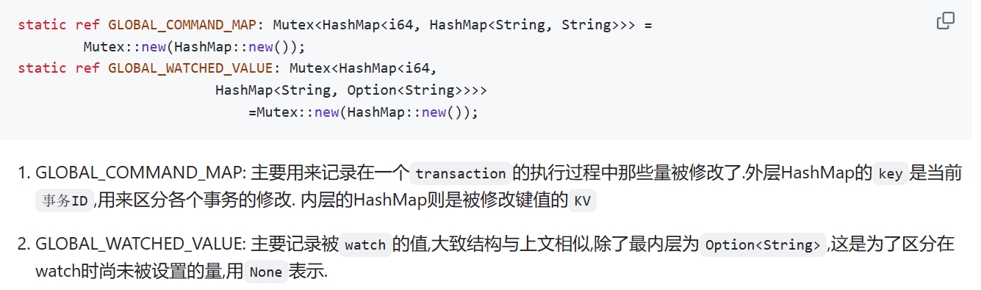
Transaction特殊变量

Slide 11
PART THREE
Redis cluster

Slide 12

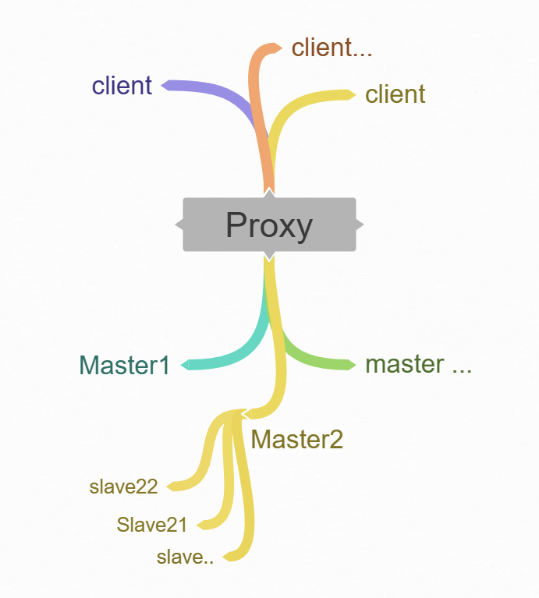
点击输入您的标题

Slide 13
函数实现
* get\
通过`hash`函数来计算`key`所在的`master`节点或者`slave`节点,并且调用相应的函数.
* set\
通过`hash`函数来计算`key`所在的`master`节点,并且调用相应的函数.
* multi\
生成`transaction id`并返回
* watch\
根据`key`计算出所在的`master`节点,并且调用相应的函数.
* exec\
根据`transaction id`执行相关事务

Slide 14
配置文件
### 初始化实现
先读取配置文件，启动多个RPC服务，然后启动proxy服务
proxy.config
[
{
"master": "127.0.0.1:8280",
"slave": ["127.0.0.1:8281"]
},
{
"master": "127.0.0.1:8380",
"slave": ["127.0.0.1:8381"]
},
{
"master": "127.0.0.1:8480",
"slave": ["127.0.0.1:8481"]
}
]

Slide 15
分发实现
Set分发到master
Get分发到master和slave
let count = self.master.len();
let mut hasher = std::collections::hash_map::DefaultHasher::new();
let key = &_request.key;
key.hash(&mut hasher);
let hash = hasher.finish() as usize;
let index = hash % count;
let client = &self.master[index];
let count = client.1.len() + 1;
let masterindex = index;
let index = hash % count;
let resp = if index == 0 {
client.0.get_item(_request).await
} else {
client.1[index - 1].get_item(_request).await
};
let count = self.master.len();
let mut hasher = std::collections::hash_map::DefaultHasher::new();
let key = &_request.key;
key.hash(&mut hasher);
let hash = hasher.finish() as usize;
let index = hash % count;
let client = &self.master[index];

